Slide 1

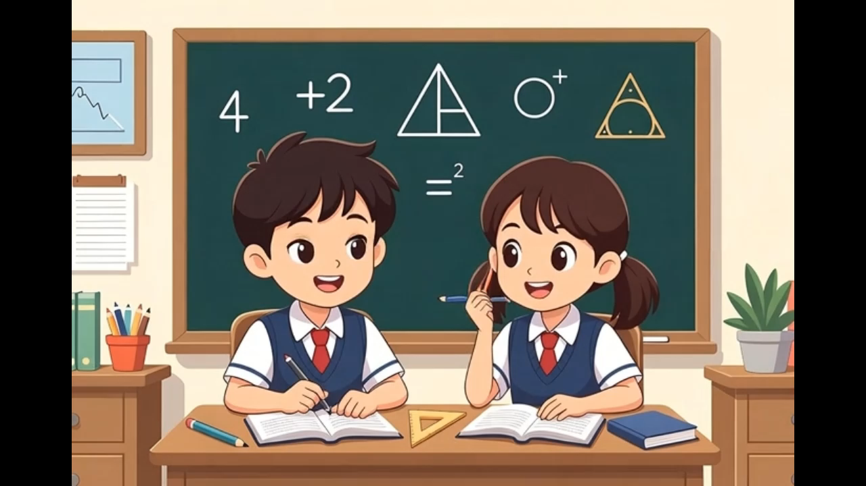
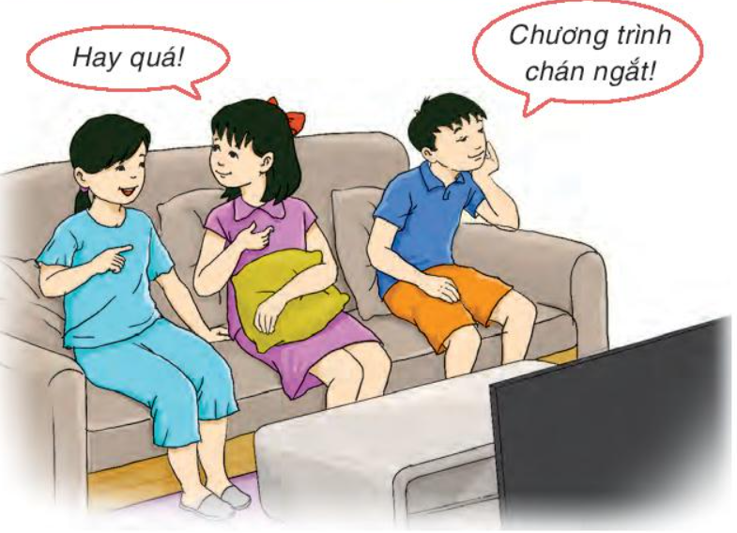
Khởi động.
VIDEO KHỞI ĐỘNG.

Slide 2

CHƯƠNG V. THU THẬP VÀ BIỂU DIỄN DỮ LIỆU
BÀI 17: THU THẬP VÀ PHÂN LOẠI DỮ LIỆU

Slide 3
Thu thập và phân loại số liệu
1
NỘI DUNG
BÀI
HỌC
2
Tính đại diện của dữ liệu

Slide 4

1. THU THẬP VÀ PHÂN LOẠI DỮ LIỆU
HĐ1
Em hãy giúp đài truyền hình thu thập dữ liệu bằng cách phỏng vấn các bạn trong lớp, sử dụng ba câu hỏi sau:
Trung bình mỗi ngày bạn dành bao nhiêu giờ để xem ti vi?
Các chương trình ti vi bạn xem là gì?
Bạn có cho rằng các chương trình ti vi hiện nay rất hấp dẫn không? Chọn một trong các ý kiến sau:
Rất đồng ý, Đồng ý, Không đồng ý, Rất không đồng ý.

Slide 5
Trong ba dãy dữ liệu thu được trên bảng thống kê:
- Dãy nào là dãy số liệu ?
- Dãy nào không là dãy số liệu?
- Dãy nào có thể sắp xếp được theo thứ tự tăng, giảm?

Slide 6

-Dữ liệu được phân theo sơ đồ sau:
THU THẬP VÀ PHÂN LOẠI DỮ LIỆU
DỮ LIỆU
Dữ liệu là số ( Số liệu)
Dữ liệu không là số
(Dữ liệu định tính)
(Dữ liệu định lượng)
Không thể sắp thứ tự
Có thể sắp thứ tự

Slide 7
Ví dụ 1
Bình đã phỏng vấn các bạn trong lớp và thu được các dãy dữ liệu sau.
(1) Cân nặng (đơn vị kilôgam) của năm bạn học trong lớp:
43; 41; 48; 45; 52.
(2) Môn thể thao bạn thích là gì ?
Bóng đá, đá cầu, bơi lội, nhảy dây
(3) Kết quả học lực cuối năm lớp 6 của bạn là gì?:
Tốt, Khá, Đạt , Chưa đạt.
Bạn hãy xác định mỗi dãy dữ liệu trên thuộc loại nào ? Dãy dữ liệu nào có thể sắp xếp được?

Slide 8
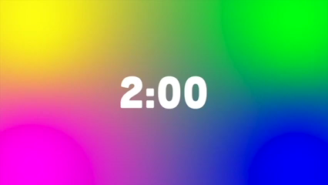
?
HĐ2: Hoạt động nhóm(2 phút)
Mỗi nhóm hãy nghĩ ra ít nhất 1 ví dụ thực tế và nhập vào ĐÚNG CỘT trong bảng tính dùng chung của lớp. Mỗi ví dụ có ba câu hỏi khảo sát để dữ liệu thu được là:
- Dữ liệu là số.
- Dữ liệu không là số, không thể sắp thứ tự.
- Dữ liệu không là số, có thể sắp xếp theo thứ tự.

Slide 9
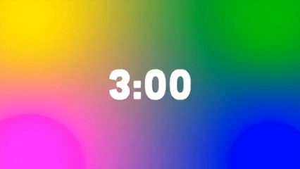
VẬN DỤNG
Hoạt động nhóm
1. Trong thời gian 3 phút mỗi nhóm hãy tạo 1 Google Form khảo sát về các chủ đề sau:
Nhóm 1: Bạo lực học đường (Tổ trưởng: Trà My)
Nhóm 2: An toàn giao Thông (Tổ trưởng: Đức An)
Nhóm 3: Phòng ngừa bắt cóc trẻ em (Tổ trưởng: Hùng)
Nhóm 4: Giữ gìn vệ sinh trường lớp (Tổ trưởng: Ngọc Anh)
Yêu cầu: Form có ít nhất 3 câu hỏi, tương ứng với 3 loại dữ liệu đã học.”
2. Sau khi tạo Google Form hãy xuất đường Link và gửi vào nhóm zalo của lớp để tất cả các bạn khảo sát.
Đại diện 1 nhóm lên trình bày cách tạo Google Form của nhóm mình và trình bày suy nghỉ của nhóm em về chủ đề khảo sát của nhóm mình?

Slide 10

Duck Race Game

Slide 11
LUẬT CHƠI
Duck Race Game (Trò chơi Đua Vịt) cực kỳ đơn giản, mỗi em trong lớp là 1 chú vịt và bắt đầu đua trong 10 giây chú vịt của bạn nào về đích sớm nhất sẽ được tham gia trả lời 1 câu hỏi. Nếu trả lời đúng câu hỏi sẽ được 1 phần quà.

Slide 12





Hộp quà
Hộp quà
Hộp quà
Hộp quà

Slide 13



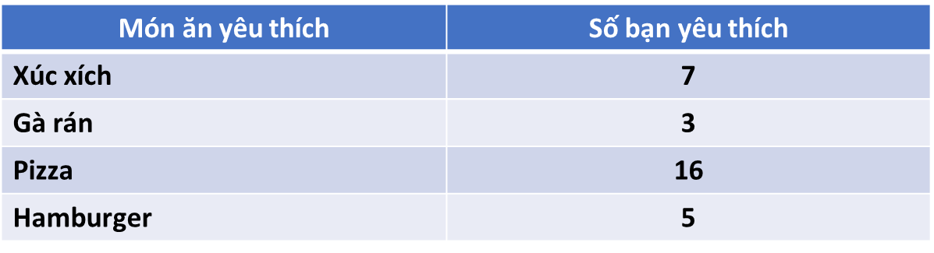


Câu 4. Các món ăn yêu thích của học sinh lớp 7C ghi lại trong bảng sau:
START
12
9
3
6
Hết Giờ
CHÚC MỪNG
A:
Số bạn yêu thích: 7; 3; 16; 5 là dữ liệu số
B:
Số bạn yêu thích: 7; 3; 16; 5 không là dữ liệu số

Slide 14


START
Câu 3: Trong các phát biểu sau, dữ liệu nào thu được
không phải là số liệu?
12
9
3
6
A:
Hết Giờ
Tên các thành viên trong lớp 7C
B:
Số đo chiều cao (cm) của các bạn trong lớp 7C
CHÚC MỪNG
C:
Điểm trung bình môn toán của một số bạn học sinh
D:
Cân nặng (kilogam) của các bạn trong lớp 7C

Slide 15


START
Câu 2: Với câu hỏi: Bạn có cho rằng Đọc sách là một thói quen tốt: Rất đồng ý, đồng ý, không đồng ý; rất không đồng ý
Dữ liệu thu được thuộc loại nào?
12
9
3
6
Hết Giờ
A:
Dữ liệu không là số, không sắp được thứ tự
CHÚC MỪNG
B:
Dữ liệu là số
C:
Dữ liệu không là số, có thể sắp được thứ tự
D:
Cả 3 đáp án trên đều sai

Slide 16


START
Câu 1: Dãy nào sau đây là dãy số liệu?
12
9
3
6
Hết Giờ
A:
Cân nặng (đơn vị kilogam) của 5 bạn trong lớp: 43; 42; 45; 48; 50
B:
Các môn thể thao yêu thích của bốn bạn học sinh là : Đá bóng, bóng rổ, cầu lông, bơi
CHÚC MỪNG
Tên một số môn học của khối 7:
Toán, Ngữ Văn, Tiếng Anh, Công Nghệ.
C:
Đánh giá của bốn bạn học sinh về chất lượng bài giảng môn Toán: Tốt, xuất sắc, khá, trung bình.
D:

Slide 17
KIẾN THỨC CẦN NHỚ
DỮ LIỆU
Dữ liệu là số
(số liệu)
Dữ liệu không là số
Có thể sắp xếp
thứ tự
không thể sắp xếp thứ tự

Slide 18
HƯỚNG DẪN VỀ NHÀ HỌC BÀI
- Ôn lại các kiến thức đã học.
- Làm bài tập 5.3 SGK/92.
- Tìm hiểu phần 2: Tính đại diện của dữ liệu.

Slide 19

CẢM ƠN THẦY CÔ VÀ CÁC EM ĐÃ CÙNG THAM GIA BÀI HỌC HÔM NAY

